Slide 1
Adatbázist igénylő webfejlesztés Oracle Apex segítségével

Slide 2
Adatbázist igénylő webfejlesztés Oracle Apex segítségével
Lehetséges TDK téma:
Lépések a szoftver fejlesztés automatizálás irányába.
Egyik lehetséges irány ,ha a szoftver-felhasználó hozza létre
Adatbázist és az algoritmust. Ezt mutatom be.
Egy tanítványom bemutatja a szakdolgozatát.
WEB áruház bor,pice, borász témában

Slide 3


Slide 4
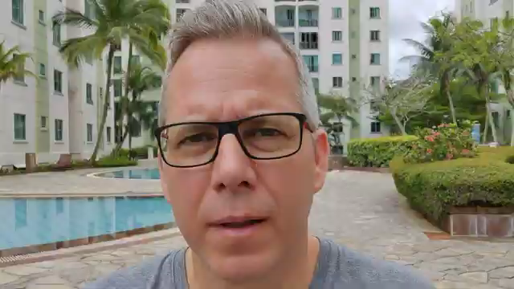
Sasi Péter banki szoftvereket fejlesztő cég Szingapúrban élő tulajdonosa

